Slide 1


Python e IA para la Investigación en Ciencias Biológicas
2^{da} clase
Curso Fundación Williams – IBR
Dr. Esp. Elvio Rodríguez Araya
2026

Slide 2
Resumen clase 1 – parte I
Que es un algoritmo
Lenguaje de programación (Python)
  Primitivos, Sintaxis, Semántica y Significado
  Tipos de errores (en cada nivel)
Entornos de programación (Conda)
  Permiten controlar el código del cual depende nuestro programa → ambientes
Tipos de objetos → type()
  Escalares (indivisibles): int, float, bool, NoneType
  NO escalares (divisibles): str, tuple, list, dict
  Conversiones: int(), float(), bool(), str()
Expresiones (Operadores)
  Comparativas: ==, !=, >, >=, <, <=
  Aritméticas: +, –, *, /, //, %, **
  Lógicas: and, or, not
Expresión → Objeto

Slide 3
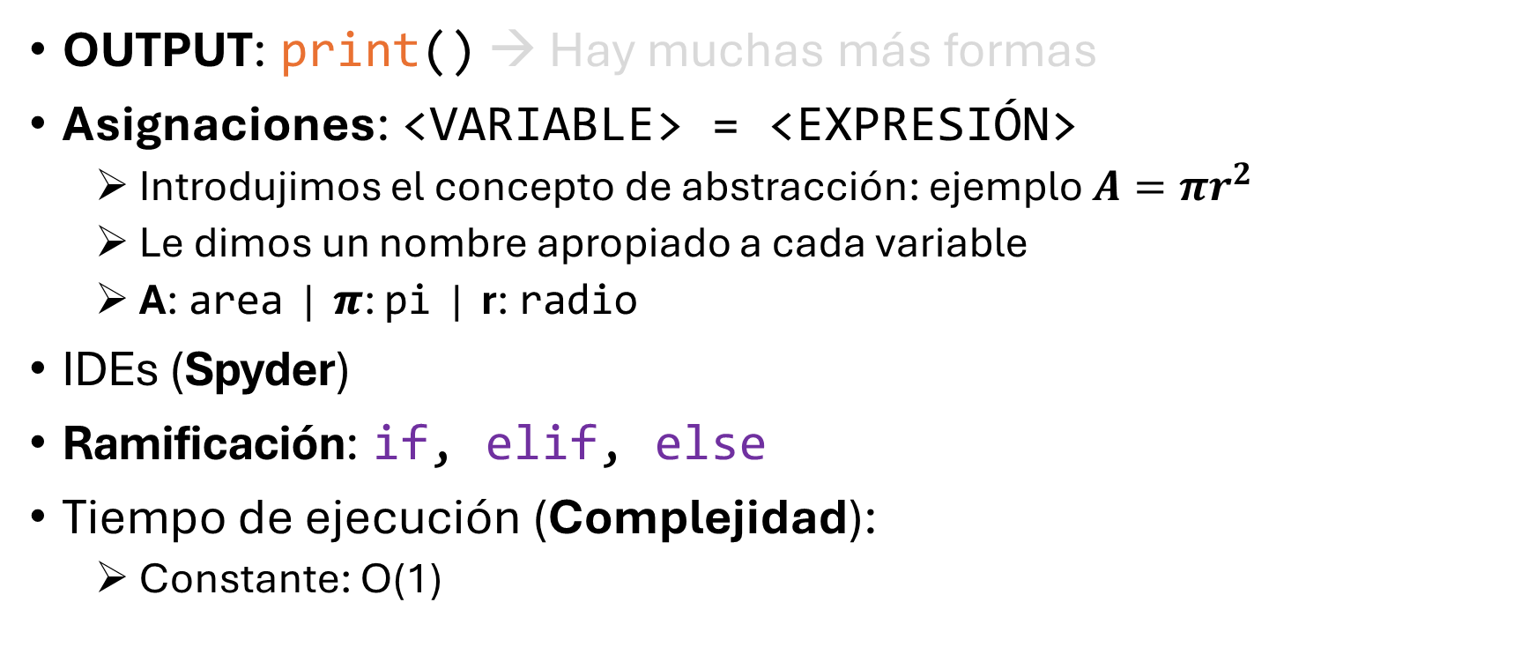
Resumen clase 1 – parte II
OUTPUT: print() → Hay muchas más formas
Asignaciones: <VARIABLE> = <EXPRESIÓN>
  Introdujimos el concepto de abstracción: ejemplo $A=πr^{2}$
  Le dimos un nombre apropiado a cada variable
  A: area | 𝝅: pi | r: radio
IDEs (Spyder)
Ramificación: if, elif, else
Tiempo de ejecución (Complejidad):
  Constante: O(1)
O(1)
Código
TEST
Bloque
True
Bloque
False
Código

Slide 4
¿Que veremos hoy?
INPUT: input() → Hay muchas más formas
Indexado (NO escalares) con str:
  string[start:end:step]
  Los objetos str son inmutables → string[i] = <valor> → Error semántico
Iteración: while, for, break
Ejercicios
  Con secuencias de nucleótidos (nt)
Retomamos la idea de tiempo de ejecución (Complejidad)
Ejemplos de algoritmos iterativos para resolver problemas
  Método:
    Adivinar y comprobar (guess and check)
  Formas de generar valores:
    Enumeración exhaustiva (exhaustive enumeration)
    Aproximación con enumeración exhaustiva (aproximation with exhaustive enumeration)
    Búsqueda por bisección (bisection search)
Seguro queda para la próxima clase

Slide 5
Parte 0
Ambiente clase 2
🤞
conda create env --name clase_2 python=3.14

Slide 6
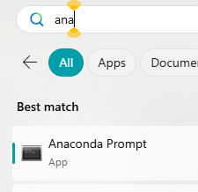
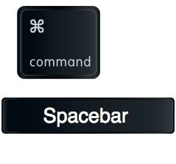

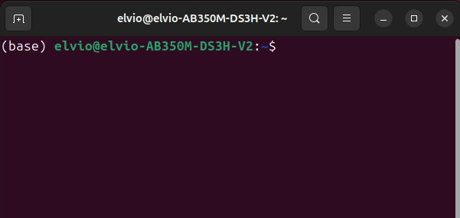
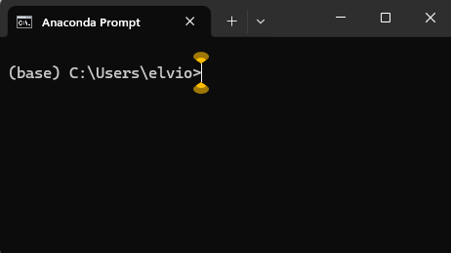
Creemos y carguemos el entorno clase_2
Mac
Windows
Buscar: Terminal
Buscar: Anaconda Prompt

Slide 7
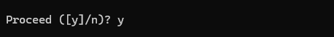
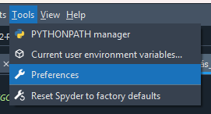
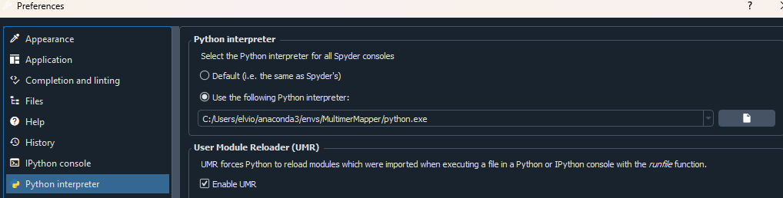
Creemos y carguemos el entorno clase_2
Ambiente BASE
1º
Creamos ambiente
conda create --name clase_2 python=3.14
2º
Le decimos que si
4º
Python interpreter
3º
Tools > Preferences
5º
Buscamos .../envs/clase_2/python.exe

Slide 8
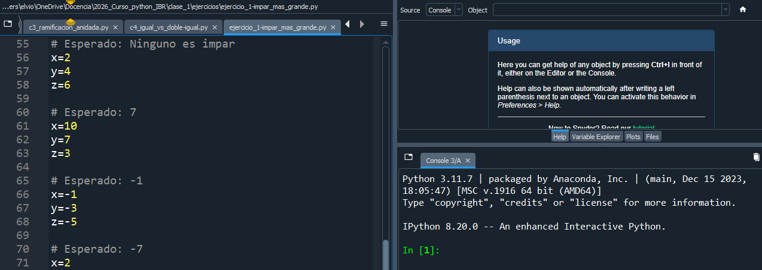
Creemos y carguemos el entorno clase_2
Reinicien la consola con (X)

Slide 9
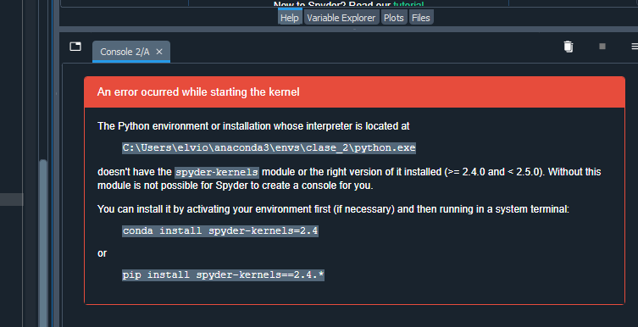

Necesitamos "kernels" para spyder
Reinicien la consola
3º
1º
Activen ambiente clase_2:
Copiar y pegar
2º
Ambiente clase_2

Slide 10
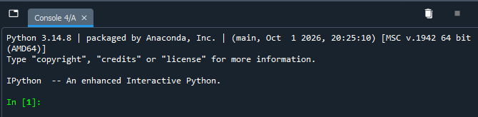
Deberían ver In[1]: en la consola

Slide 11
Parte I
Strings e input
str
IN: input()

Slide 12
str: secuencias de caracteres
IN
Doble (")
que_hacemos = "Aprendemos"
que_cosa = 'Logica de programación'
Simple (')

Slide 13
str: secuencias de caracteres
IN
que_hacemos = "Aprendemos"
que_cosa = 'Logica de programación'
concatenado = que_hacemos + que_cosa
print(concatenado)
OUT
"AprendemosLogica de programación"

Slide 14
str: secuencias de caracteres
IN
que_hacemos = "Aprendemos"
que_cosa = 'Logica de programación'
concatenado = que_hacemos + " " + que_cosa
print(concatenado)
OUT
'Aprendemos Logica de programación'

Slide 15
Operaciones con str
IN
OUT
[1] 'ab' + 'cd'
[2] 3 * 'Python'
[3] len('Python')
[4] 'Python'[0]
[5] 'Python'[-1]
[6] 'Python'[1:4]
[7] 'a' < 'ab'
'abcd'
'PythonPythonPython'
6
'P'
'n'
'yth'
True
concatenación
concatenación sucesiva
length
indexado (1er elemento)
operaciones típicas de NO escalares
indexado (último elemento)
cortado
comparaciones

Slide 16
Indices en str
En otros
NO escalares
es igual
'abc'[3]
IndexError: string index out of range
0
1
2
3
'abc'
STRING[i]
STRING[start:end]
el último elemento no se entrega
(end – 1)
-4
-3
-2
-1
'abc'[-4]
IndexError: string index out of range
'abc'[1:3]
No hay error → 'bc'

Slide 17
Mutabilidad
objetos
IN-MUTABLES
objetos
MUTABLES
Todos los escalares:
  int, float, bool, NoneType
Algunos NO escalares:
  tuple, float
Algunos NO escalares:
  list, dict
[1] cadena = 'abc'
[2] cadena[1] = 'B' → TypeError: 'str' object does not support item assignment
[3] cadena = 'aBc'

Slide 18
input()
Provee información a la máquina (INPUT)
Input
nombre = input("Introduzca su nombre: ")
print("Hola,", nombre)
Output
Introduzca su nombre: Elvio
Hola, Elvio
NOMBRE_VAR = input(MENSAJE_CON_SIGNIFICADO)
siempre devuelve un str

Slide 19
input()
Siempre se interpreta como str
Input
N = input("Introduzca un Nº entero (N): ")
print("10 x N =", 10 * N)
Output
Introduzca un Nº entero (N): 8
10 x N = 8888888888
NOMBRE_VAR = input(MENSAJE_CON_SIGNIFICADO)
siempre devuelve un str

Slide 20
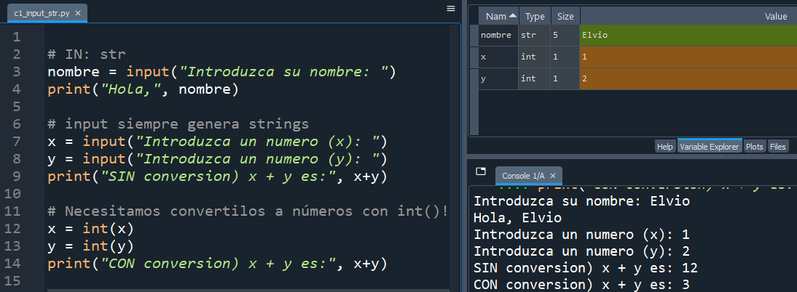
c1_input_str.py

Slide 21
Parte II
Iteración (programas no lineales)
while & for loops

Slide 22
Programas lineales: poca flexibilidad
if
if-else
if-elif
if-elif-else
Código
if <condición>:
<expresión>
<expresión>
...
elif <condición>:
<expresión>
<expresión>
...
elif <condición>:
<expresión>
<expresión>
...
else:
<expresión>
<expresión>
...
TEST
Solo se puede pasar una vez por el código
(útil, pero limitado)
Bloque True
Bloque False
Código

Slide 23

EJEMPLO
foto_1 = "foto_1.tif"
largo_foto_1 = len(foto_1)
tipo_foto_1 = type(foto_1)
nombre_foto_1 = foto_1[0:-4]
foto_2 = "foto_2.tif"
largo_foto_2 = len(foto_2)
tipo_foto_2 = type(foto_2)
nombre_foto_2 = foto_2[0:-4]
foto_3 = "foto_3.tif"
largo_foto_3 = len(foto_3)
tipo_foto_3 = type(foto_3)
nombre_foto3 = foto_3[0:-4]
foto_4 = "foto_4.tif"
largo_foto_4 = len(foto_4)
tipo_foto_4 = type(foto_4)
nombre_foto_4 = foto_4[0:-4]
foto_5 = "foto_5.tif"
largo_foto_5 = len(foto_5)
tipo_foto_5 = type(foto_5)
nombre_foto_5 = foto_5[0:-4]
foto_6 = "foto_6.tif"
largo_foto_6 = len(foto_6)
tipo_foto_6 = type(foto_6)
nombre_foto_6 = foto_6[0:-4]
foto_7 = "foto_7.tif"
largo_foto_7 = len(foto_7)
tipo_foto_7 = type(foto_7)
nombre_foto_7 = foto_7[0:-4]
foto_8 = "foto_8.tif"
largo_foto_8 = len(foto_8)
tipo_foto_8 = type(foto_8)
nombre_foto_8 = foto_8[0:-4]
foto_9 = "foto_9.tif"
largo_foto_9 = len(foto_9)
tipo_foto_9 = type(foto_9)
nombre_foto_9 = foto_9[0:-4]
foto_10 = "foto_10.tif"
largo_foto_10 = len(foto_10)
tipo_foto_10 = type(foto_10)
nombre_foto_10 = foto_10[0:-4]
foto_11 = "foto_11.tif"
largo_foto_11 = len(foto_11)
tipo_foto_11 = type(foto_11)
nombre_foto_11 = foto_11[0:-4]
foto_12 = "foto_12.tif"
largo_foto_12 = len(foto_12)
tipo_foto_12 = type(foto_12)
nombre_foto_12 = foto_12[0:-4]
foto_13 = "foto_13.tif"
largo_foto_13 = len(foto_13)
tipo_foto_13 = type(foto_13)
nombre_foto_13 = foto_13[0:-4]
foto_14 = "foto_14.tif"
largo_foto_14 = len(foto_14)
tipo_foto_14 = type(foto_14)
nombre_foto_14 = foto_14[0:-4]
foto_15 = "foto_15.tif"
largo_foto_15 = len(foto_15)
tipo_foto_15 = type(foto_15)
nombre_foto_15 = foto_15[0:-4]
foto_16 = "foto_16.tif"
largo_foto_16 = len(foto_16)
tipo_foto_16 = type(foto_16)
nombre_foto_16 = foto_16[0:-4]
foto_17 = "foto_17.tif"
largo_foto_17 = len(foto_17)
tipo_foto_17 = type(foto_17)
nombre_foto_17 = foto_17[0:-4]
foto_18 = "foto_18.tif"
largo_foto_18 = len(foto_18)
tipo_foto_18 = type(foto_18)
nombre_foto_18 = foto_18[0:-4]
foto_19 = "foto_19.tif"
largo_foto_19 = len(foto_19)
tipo_foto_19 = type(foto_19)
nombre_foto_19 = foto_19[0:-4]
foto_20 = "foto_20.tif"
largo_foto_20 = len(foto_20)
tipo_foto_20 = type(foto_20)
nombre_foto_20 = foto_20[0:-4]
...
foto_3.tif
foto_2053.tif
foto_1 = "foto_1.tif"
largo_foto_1 = len(foto_1)
tipo_foto_1 = type(foto_1)
nombre_foto_1 = foto_1[0:-4]
foto_2 = "foto_2.tif"
largo_foto_2 = len(foto_2)
tipo_foto_2 = type(foto_2)
nombre_foto_2 = foto_2[0:-4]
foto_3 = "foto_3.tif"
largo_foto_3 = len(foto_3)
tipo_foto_3 = type(foto_3)
nombre_foto_3 = foto_3[0:-4]
becario_1
becario_2

Slide 24
Los bucles permiten reutilizar el código
Código
TEST
False
Bucle
True
Cuerpo del
bucle
i → variable
foto_i = f"foto_{i}.tif"
largo_foto_i = len(foto_i)
tipo_foto_i = type(foto_i)
nombre_foto_i = foto_i[0:-4]
Código

Slide 25
Dos tipos de bucles
while loops
for loops
Código
Cuando el número de veces que se necesita repetir el código es indeterminado
Cuando el número de veces que se necesita repetir el código es conocido
TEST
False
Bucle
True
3 fotos
2053 fotos
Cuerpo del
bucle
Nº de elementos
por foto
(algunas tienen más y
otras tienen menos)
foto_3.tif
foto_2053.tif
Código

Slide 26
while
Código
while <condición>:
<expresión>
<expresión>
...
<condición> toma el valor de un bool
Si <condición> == True → se ejecuta el bloque
Se repite hasta que <condición> == False
TEST
False
Bucle
True
Cuerpo del
bucle
Código

Slide 27
Un simple while loop
IN
n = 0
while n < 5:
print(n)
n = n + 1
OUT
0
1
2
3
4
Inicializar
Testear
Modificar
c2_simple_while_loop.py

Slide 28
Explicación while loop
n = 0
while n < 5:
print(n)
n = n + 1
MEMORIA

Slide 29
Explicación while loop
n = 0
while n < 5:
print(n)
n = n + 1
MEMORIA
n
0

Slide 30
Explicación while loop
n = 0
while n < 5:
print(n)
n = n + 1
MEMORIA
n
0
0
n < 5
0 < 5
True

Slide 31
Explicación while loop
n = 0
while n < 5:
print(n)
n = n + 1
MEMORIA
n
0
0

Slide 32
Explicación while loop
n = 0
while n < 5:
print(n)
n = n + 1
MEMORIA
n
1

Slide 33
Explicación while loop
n = 0
while n < 5:
print(n)
n = n + 1
MEMORIA
n
1
1
n < 5
1 < 5
True

Slide 34
Explicación while loop
n = 0
while n < 5:
print(n)
n = n + 1
MEMORIA
n
1
1

Slide 35
Explicación while loop
n = 0
while n < 5:
print(n)
n = n + 1
MEMORIA
n
2

Slide 36
Explicación while loop
n = 0
while n < 5:
print(n)
n = n + 1
MEMORIA
n
2
3
4
5

Slide 37
Explicación while loop
n = 0
while n < 5:
print(n)
n = n + 1
MEMORIA
n
5
n < 5
5 < 5
False

Slide 38
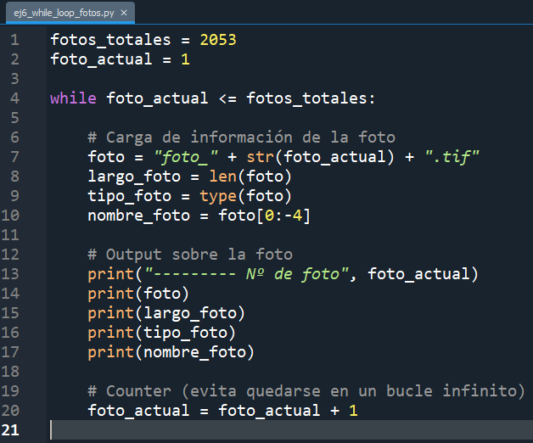
Ejemplo fotos resuelto con while loop
c3_while_loop_fotos.py

Slide 39
for
Código
for <var> in <secuencia>:
<expresión>
<expresión>
...
<secuencia> es una lista de elementos
Se itera tantas veces como el Nº de elementos
Por iteración: se asigna <var> a cada elemento
Se repite hasta usar todos los elementos
TEST
False
Bucle
True
Cuerpo del
bucle
Código

Slide 40
Un simple for loop
IN
for n in range(5):
print(n)
OUT
0
1
2
3
4
variable
secuencia

Slide 41
range()
IN
for n in range(3):
print("n:", n)
for m in range(3,5):
print("m:", m)
for o in range(0,5,2):
print("o:", o)
OUT
n: 0
n: 1
n: 2
m: 3
m: 4
o: 0
o: 2
o: 4
range(start,end,step)

Slide 42
Comparación
while
n = 0
while n < 5:
print(n)
n = n + 1
for
for n in range(5):
print(n)

Slide 43
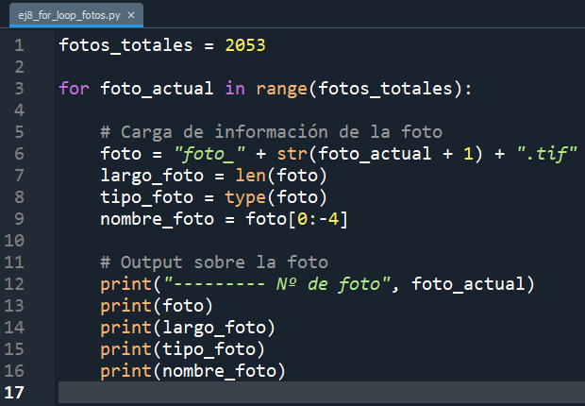
Ejemplo fotos resuelto con for loop
c4_for_loop_fotos.py

Slide 44
Comparación
c3_while_loop_fotos.py
Inicializar
c4_for_loop_fotos.py
Modificar
Más simple

Slide 45
Romper bucles con break
while
while <cond_1>:
while <cond_2>:
<expres_A>
break
<expres_B>
<expres_C>
...
for
for <var_1> in <sec_1>:
for <var_2> in <sec_2>:
<expres_A>
break
<expres_B>
<expres_C>
...
rompe el más inmediato
rompe el más inmediato
← Nunca se ejecuta →

Slide 46
Ejemplo break
IN
mi_suma = 0
while True:
mi_suma += 2
if mi_suma > 5:
break
print(mi_suma)
OUT
6
c5_break.py

Slide 47
Resumen
while <condición>:
<expresión>
<variar_condición>
...
Se itera hasta que
<condición> == False
for <var> in <secuencia>:
<expresión>
...
Se itera hasta que se acaben
los elementos de <secuencia>

Slide 48
break print('volvemos en 10 min')

Slide 49
Ejercicio 1
while <condición>:
<expresión>
<variar_condición>
...
ATCGGGGCTAAGCTTAGCGGATCGGCTAAGCTT
A AA A A AA
7
T T TT T T TT
8
for <var> in <secuencia>:
<expresión>
...
GGGG G G GG GG G
11
C C C C C C C
7

Slide 50
Ejercicio 1
ATCGGGGCTAAGCTTAGCGGATCGGCTAAGCTT
A AA A A AA
%
T T TT T T TT
%
GGGG G G GG GG G
%
C C C C C C C
%

Slide 51
Ejercicio 1
ATCGGGGCTAAGCTTAGCGGATCGGCTAAGCTT
Escribir un programa que:
Tome como input una secuencia de nucleótidos
Calcule el porcentaje de A, T, G y C
TIP:
# Iterar letra a letra
for letra in 'palabra':
print(letra)
Solo usar:
Ramificación (if, elif, else)
Operaciones (+, -, *, /, etc.)
Comparaciones (==, !=, <=, >, etc.)
Lógica (and, or, not)
Iteración (for, while, break)
RECOMENDACIONES
1^{ero}) Iterar sobre la secuencia e identificar que nt está en cada posición: preocuparse de contar después. Combinar también con ramificación (if, elif, else).
2^{do}) Contar los nt a medida que se itera.
3^{ro}) Con los valores finales, calcular el %.
'p'
'a'
'l'
'a'
'b'
'r'
'a'
Grupos de 2
CON exp.
en progr.
SIN exp.
en progr.

Slide 52
Ejercicio 2
ATCGGGGCTAAGCTTAGCGGATCGGCTAAGCTT
GGGG
G
G
GG
GG
G
4
1
1
2
2
1

Slide 53
Ejercicio 2
ATCGGGGCTAAGCTTAGCGGATCGGCTAAGCTT
Escribir un programa que:
Tome como input una secuencia de nucleótidos
Encuentre el número de repeticiones de G sucesivas más largo
En caso de no haber G, debe decirlo
TIP:
# Iterar letra a letra
for letra in 'palabra':
print(letra)
Solo usar:
Ramificación (if, elif, else)
Operaciones (+, -, *, /, etc.)
Comparaciones (==, !=, <=, >, etc.)
Lógica (and, or, not)
Iteración (for, while, break)
RECOMENDACIONES
1^{ero}) Contar G consecutivos: Resolver cómo recorrer la secuencia y saber cuántos G consecutivos llevo
2^{do}) Recordar G más larga: Mientras se recorre la secuencia preguntarse ¿cómo recordar cuál fue la corrida más larga encontrada hasta ahora?
'p'
'a'
'l'
'a'
'b'
'r'
'a'
Grupos de 2
CON exp.
en progr.
SIN exp.
en progr.

Slide 54
Ejercicio 3
TATAAAA
ATCGTATAAAAGCTTAGCGTATAAAACTAAGCTT
TATAAAA
TATAAAA
2

Slide 55
Ejercicio 3
ATCGTATAAAAGCTTAGCGTATAAAACTAAGCTT
Escribir un programa que:
Tome como input una secuencia de nucleótidos
Encuentre el número de repeticiones del motivo TATAAAA (TATA-box)
En caso de no haber TATA-box, debe decirlo
TIP:
# Comparación de strings
'AGTTAT' == 'TATAAAA' → False
# Indexado
'AGTTAT'[2:6] → 'TTA'
Solo usar:
Ramificación (if, elif, else)
Operaciones (+, -, *, /, etc.)
Comparaciones (==, !=, <=, >, etc.)
Lógica (and, or, not)
Iteración (for, while, break)
RECOMENDACIONES
1^{ero}) Encontrar TATA-box : Resolver cómo recorrer la secuencia e identificar TATA-boxes
2^{do}) Contar cuantos hay: Resolver como contar a medida que progresa.
3^{do}) Errores: Es probable que se encuentren con IndexError. Pensar en el largo de la secuencia y el largo del TATA-box.
while <condición>:
<expresión>
<variar_condición>
...
for <var> in <secuencia>:
<expresión>
...
Grupos de 2
CON exp.
en progr.
SIN exp.
en progr.

Slide 56

Tiempo de ejecución
Tiempo de ejecución (COMPLEJIDAD):
Lineal
while <condición>:
<expresión>
<variar_condición>
...
if <condición>:
<expresión>
<expresión>
...
elif <condición>:
<expresión>
<expresión>
...
elif <condición>:
<expresión>
<expresión>
...
else:
<expresión>
<expresión>
...
?
?
O(n)
for <var> in <secuencia>:
<expresión>
...
Operaciones del CPU
?
?
Tamaño del INPUT (secuencia)

Slide 57
Tiempo de ejecución
Tiempo de ejecución (COMPLEJIDAD):
if <condición>:
<expresión>
<expresión>
...
elif <condición>:
<expresión>
<expresión>
...
elif <condición>:
<expresión>
<expresión>
...
else:
<expresión>
<expresión>
...
?
while <condición>:
<expresión>
<variar_condición>
...
?
O(n)
Operaciones del CPU
for <var> in <secuencia>:
<expresión>
...
O(1)
?
?
Tamaño del INPUT

Slide 58
Parte III
Algoritmos: "adivinar" y comprobar
guess and check

Slide 59

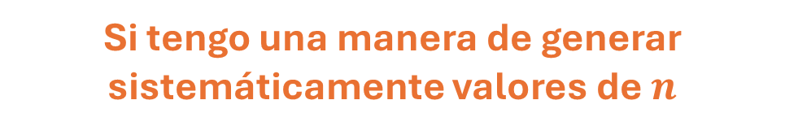
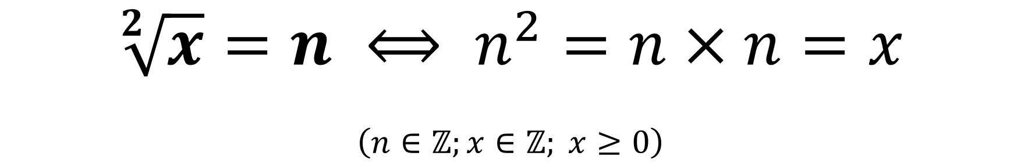
Ejemplo: cálculo de $\sqrt[2]{x}$
Si tengo una manera de generar sistemáticamente valores de $n$
Puedo verificar si la igualdad se cumple
$$\sqrt[2]{x}=n ⟺ n^{2}=n×n=x$$
$$\left(n∈ℤ;x∈ℤ; x≥0\right)$$
Es una definición
Es una manera de comprobarlo
Condiciones bajo
las que la igualdad
se cumple

Slide 60
Ejemplo: cálculo de $\sqrt[2]{x}$
"Adivinar"
(guess)
Comprobar
(check)
&
$$\sqrt[2]{x}=n ⟺ n^{2}=n×n=x$$
$$\left(n∈ℤ;x∈ℤ; x≥0\right)$$

Slide 61


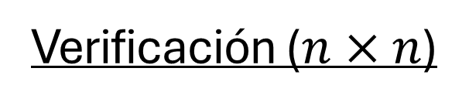

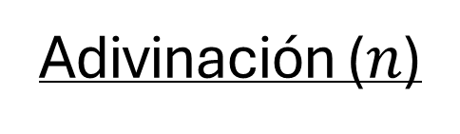
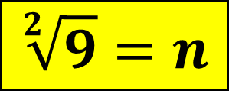


Método de generar valores (guesses) por enumeración exhaustiva
$$\sqrt[2]{9}=n$$
Adivinación ($n$)
Verificación ($n×n$)
$$n=0$$
$$0×0=0→0≠9$$
¿Cuál es el método de "adivinación"?
$$n=1$$
$$1×1=1→1≠9$$
$$n=2$$
$$2×2=4→4≠9$$
$$n+1$$
$$n=3$$
$$3×3=9→9=9$$

Slide 62
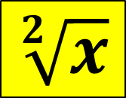
Representación visual
$$\sqrt[2]{x}$$
min
max
0
espacio de búsqueda
x
1
n <= 1
descartado
2
n <= 2
descartado
3
n <= 3
descartado
...
n

Slide 63
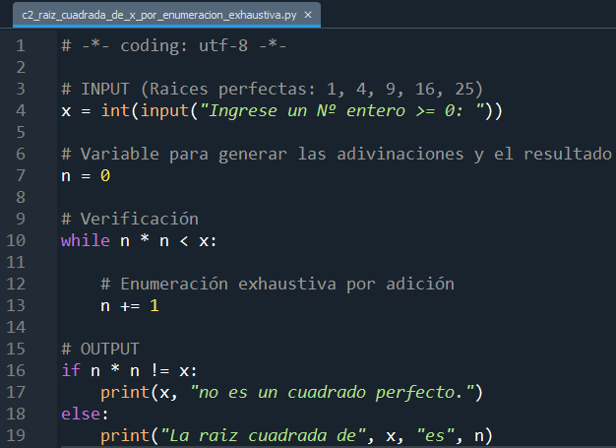
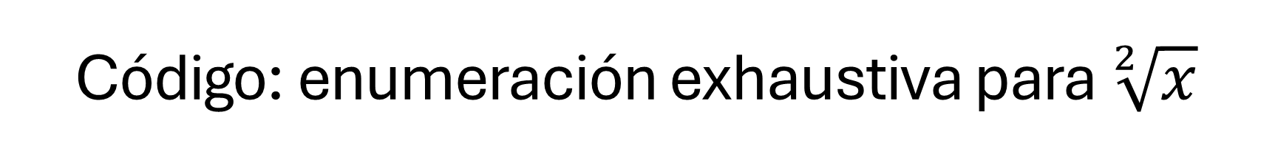
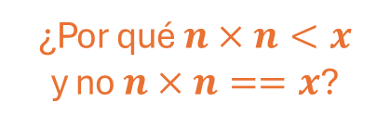
Código: enumeración exhaustiva para $\sqrt[2]{x}$
c6_raiz_cuadrada_de_x_por_enumeracion_exhaustiva.py
¿Por qué $n×n<x$
y no $n×n==x$?

Slide 64
while loops: ¿Que puede salir mal?
No inicializar la variable de "adivinación" (n) → NameError
No definir bien la verificación → Bucle infinito
  ejemplo 𝒏×𝒏==𝒙 en vez de 𝒏×𝒏<=𝒙
No definir bien el método de adivinación → Bucle infinito
  ejemplo 𝒏=𝒏 en vez de 𝒏=𝒏+1

Slide 65
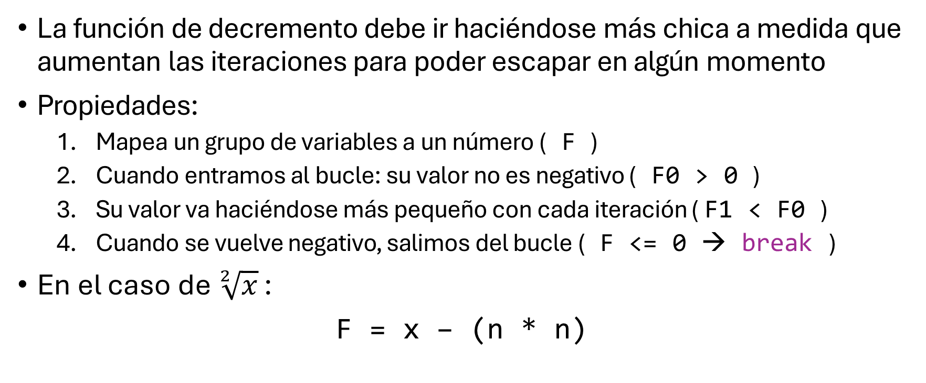
while loops: hay que planear una función de decremento
La función de decremento debe ir haciéndose más chica a medida que aumentan las iteraciones para poder escapar en algún momento
Propiedades:
  Mapea un grupo de variables a un número ( F )
  Cuando entramos al bucle: su valor no es negativo ( F0 > 0 )
  Su valor va haciéndose más pequeño con cada iteración ( F1 < F0 )
  Cuando se vuelve negativo, salimos del bucle ( F <= 0 → break )
En el caso de $\sqrt[2]{x}$ :
F = x – (n * n)
n+1

Slide 66
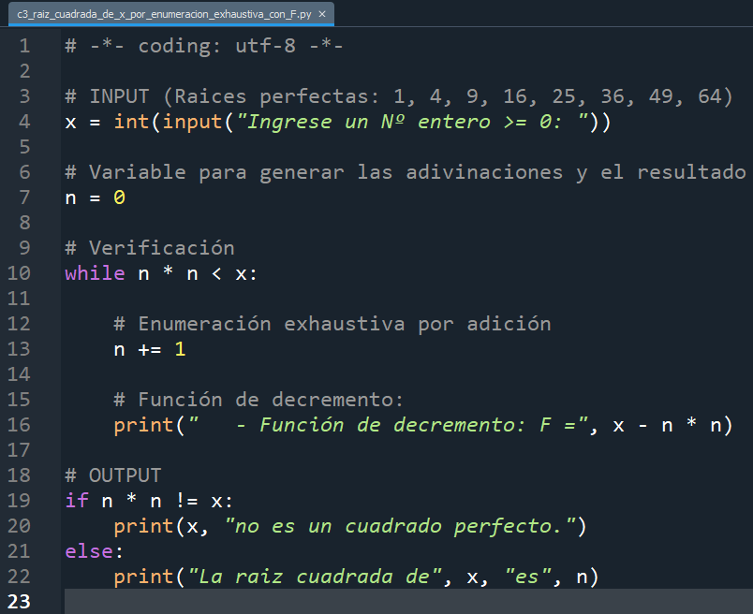
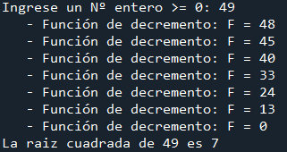
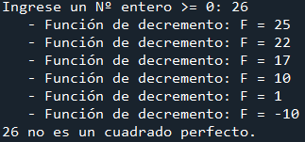
Función de decremento
c7_raiz_cuadrada_de_x_por_enumeracion_exhaustiva_con_F.py

Slide 67

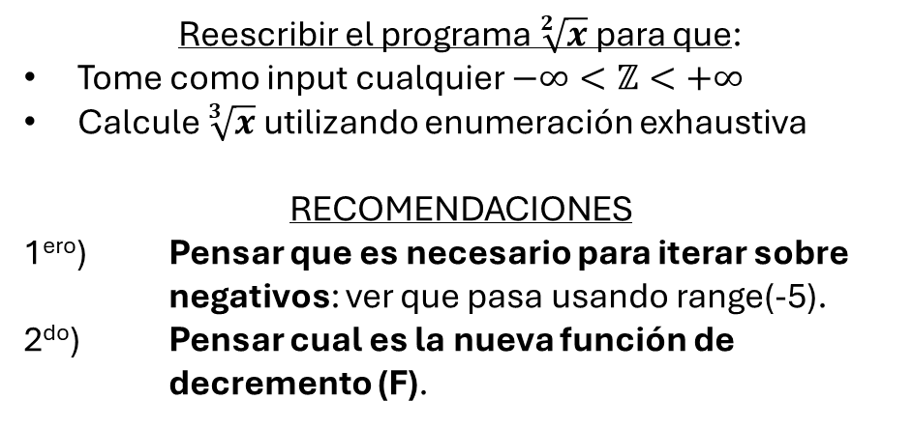
Ejercicio 4
Reescribir el programa $\sqrt[2]{x}$ para que:
Tome como input cualquier $−∞<ℤ<+∞$
Calcule $\sqrt[3]{x}$ utilizando enumeración exhaustiva
RECOMENDACIONES
1^{ero}) Pensar que es necesario para iterar sobre negativos: ver que pasa usando range(-5).
2^{do}) Pensar cual es la nueva función de decremento (F).
Solo usar:
Ramificación (if, elif, else)
Operaciones (+, -, *, /, etc.)
Comparaciones (==, !=, <=, >, etc.)
Lógica (and, or, not)
Iteración (for, while, break)
$$\sqrt[3]{x}=n ⟺ n^{3}=n×n×n=x$$
$$\left(n∈ℤ;x∈ℤ; x≥0\right)$$

Slide 68
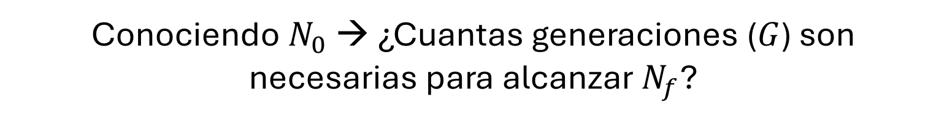






Ejercicio 5
Inicial
Final
$$N_{0}$$
$$N_{1}={2×N}_{0}$$
$$N_{2}={2×N}_{1}$$
$$N_{f}$$
$$∙∙∙$$
1 gen
2 gen
$G$ gen
Conociendo $N_{0}$ → ¿Cuantas generaciones ($G$) son necesarias para alcanzar $N_{f}$?

Slide 69
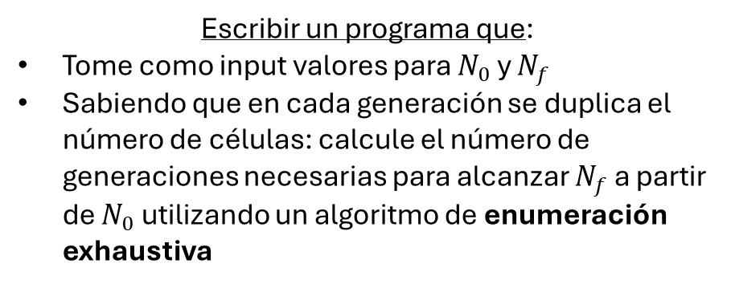
Ejercicio 5
Escribir un programa que:
Tome como input valores para $N_{0}$ y $N_{f}$
Sabiendo que en cada generación se duplica el número de células: calcule el número de generaciones necesarias para alcanzar $N_{f}$ a partir de $N_{0}$ utilizando un algoritmo de enumeración exhaustiva
Solo usar:
Ramificación (if, elif, else)
Operaciones (+, -, *, /, etc.)
Comparaciones (==, !=, <=, >, etc.)
Lógica (and, or, not)
Iteración (for, while, break)
RECOMENDACIONES
1^{ero}) Extrapolar el cálculo de raices a este ejemplo biológico.
2^{do}) Pensar cual es la función de decremento (F).

Slide 70



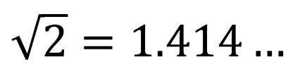
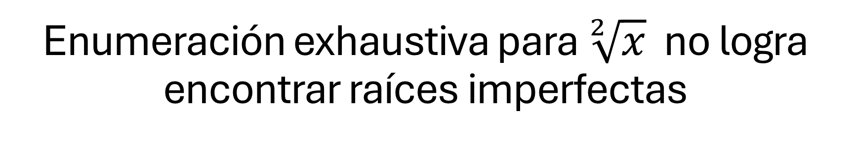
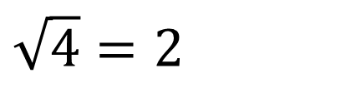
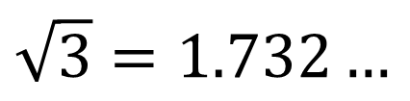
Enumeración exhaustiva para $\sqrt[2]{x}$ no logra encontrar raíces imperfectas
c7_raiz_cuadrada_de_x_por_enumeracion_exhaustiva_con_F.py
$$\sqrt{2}=1.414…$$
¿que característica comparten?
$$\sqrt{3}=1.732…$$
$$\sqrt{4}=2$$

Slide 71
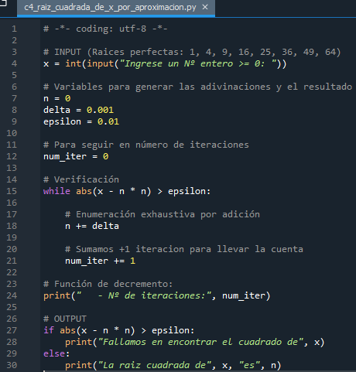
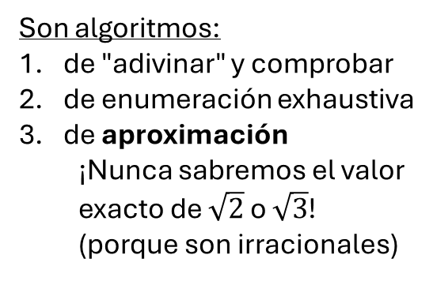
Necesitamos aproximarnos de a poco: algoritmos aproximativos
c8_raiz_cuadrada_de_x_por_aproximacion.py
Pequeños incrementos
Tolerancia de error
PRECISIÓN
Son algoritmos:
de "adivinar" y comprobar
de enumeración exhaustiva
de aproximación
  ¡Nunca sabremos el valor
  exacto de $\sqrt{2}$ o $\sqrt{3}$!
  (porque son irracionales)
Nº de iteraciones
Función de decremento
Aplicamos el incremento
Nº de iteraciones + 1

Slide 72
Representación visual
(enumeración exhaustiva por aproximación)
$$\sqrt[2]{x}$$
min
max
0
espacio de búsqueda
x
0.1
n <= 0.1
descartado
0.2
n <= 0.2
descartado
0.3
n <= 0.3
descartado
...
n

Slide 73
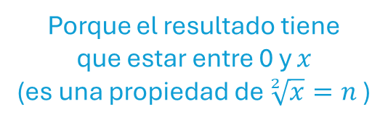
¿Que puede salir mal?
Delta demasiado grande → Resultado poco preciso
Epsilon demasiado chico → Me paso de largo
HAY QUE PONER UN LÍMITE EXTRA:
abs(x – n*n) and n < x
Porque el resultado tiene
que estar entre 0 y $x$
(es una propiedad de $\sqrt[2]{x}=n$ )

Slide 74
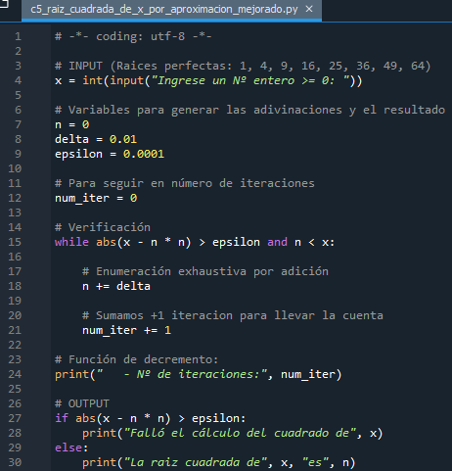
Versión mejorada
c9_raiz_cuadrada_de_x_por_aproximacion_mejorado.py

Slide 75
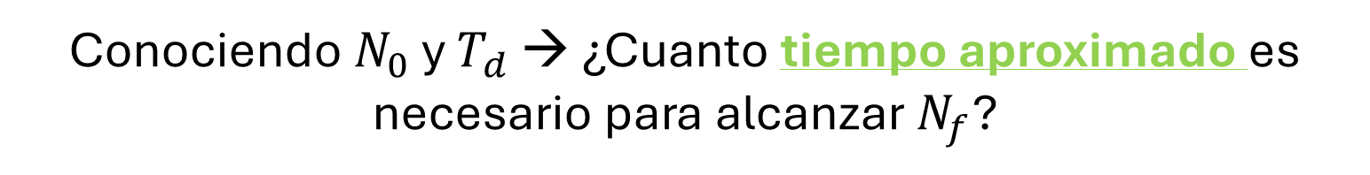




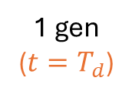
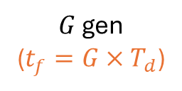

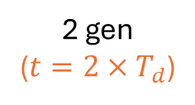



Ejercicio 6
$$N\left(t\right)=N_{0} 2^{t/T_{d}}$$
Inicial
Final
$$N(T_{d})=N_{0} 2^{\frac{T_{d}}{T_{d}}}$$
$$N(2T_{d})=N_{0} 2^{\frac{2T_{d}}{T_{d}}}$$
$$N_{f}=N(t_{f})=N_{0} 2^{\frac{t_{f}}{T_{d}}}$$
$$N_{0}$$
($N_{1}={2×N}_{0}$)
($N_{2}={2×N}_{1}=4×N_{0}$)
$$∙∙∙$$
1 gen
($t=T_{d}$)
2 gen
($t=2×T_{d}$)
$G$ gen
($t_{f}=G×T_{d}$)
Conociendo $N_{0}$ y $T_{d}$→ ¿Cuanto tiempo aproximado es necesario para alcanzar $N_{f}$?

Slide 76
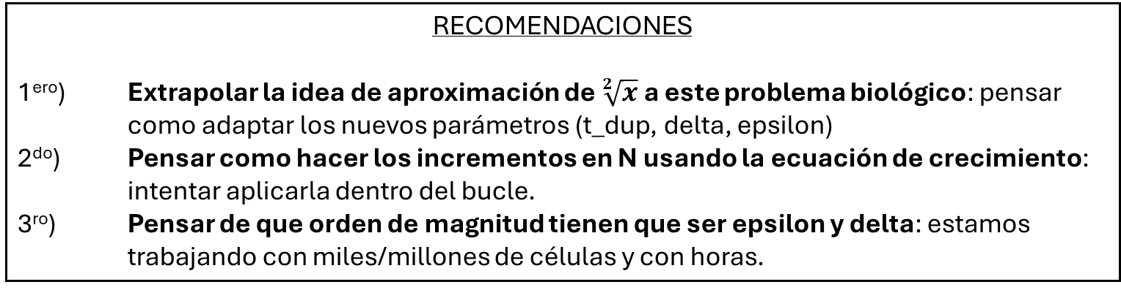
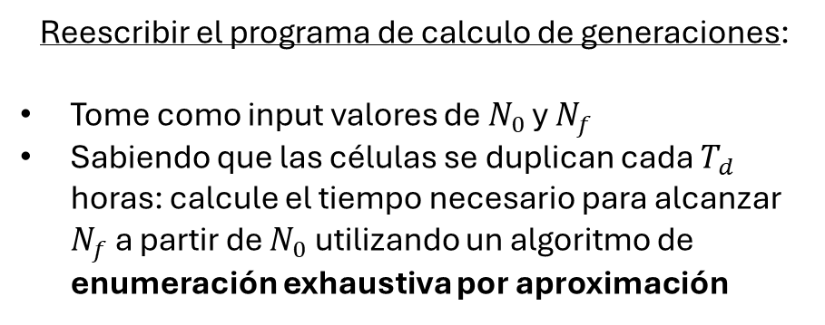
Ejercicio 6
Reescribir el programa de calculo de generaciones:
Tome como input valores de $N_{0}$ y $N_{f}$
Sabiendo que las células se duplican cada $T_{d}$ horas: calcule el tiempo necesario para alcanzar $N_{f}$ a partir de $N_{0}$ utilizando un algoritmo de enumeración exhaustiva por aproximación
Solo usar:
Ramificación (if, elif, else)
Operaciones (+, -, *, /, etc.)
Comparaciones (==, !=, <=, >, etc.)
Lógica (and, or, not)
Iteración (for, while, break)
RECOMENDACIONES
1^{ero}) Extrapolar la idea de aproximación de $\sqrt[2]{x}$ a este problema biológico: pensar como adaptar los nuevos parámetros (t_dup, delta, epsilon)
2^{do}) Pensar como hacer los incrementos en N usando la ecuación de crecimiento: intentar aplicarla dentro del bucle.
3^{ro}) Pensar de que orden de magnitud tienen que ser epsilon y delta: estamos trabajando con miles/millones de células y con horas.

Slide 77
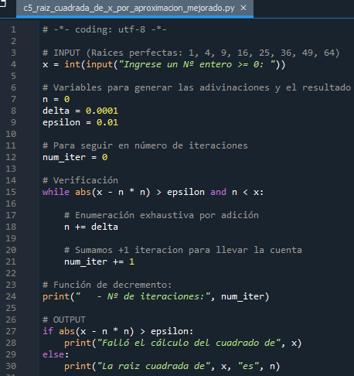

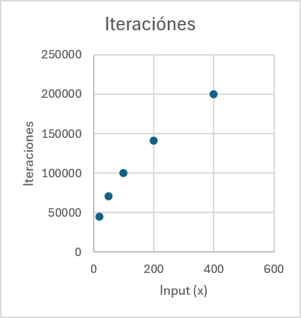




¡Enumeración exhaustiva tarda mucho!
(es ineficiente)
c9_raiz_cuadrada_de_x_por_aproximacion_mejorado.py
¿A partir de que número ven que se vuelve perceptible la demora?

Slide 78
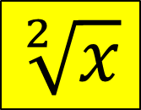
Búsqueda por bisección
(más eficiente)
$$\sqrt[2]{x}$$
min
(min+max)/2
max
0
espacio de búsqueda
n=x/2
x
min
(min+max)/2
max
n*n < x
0
x/4
x/2
descartado
min
(min+max)/2
max
x/4
3x/8
x/2
min
max
x/4
3x/8
...

Slide 79
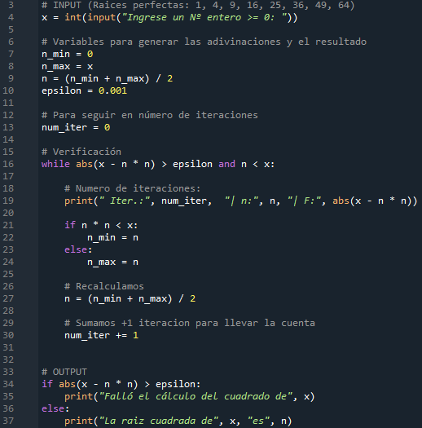

Búsqueda por bisección para $\sqrt[2]{x}$
c10_raiz_cuadrada_de_x_por_biseccion.py
Definimos min, max y "adivinamos" con el promedio
Definimos tolerancia
Nº de iteraciones
Función de decremento
Progreso
Reasignamos min o max y volvemos a adivinar con el promedio
Si nos faltó
Si nos pasamos
Nº de iteraciones + 1

Slide 80
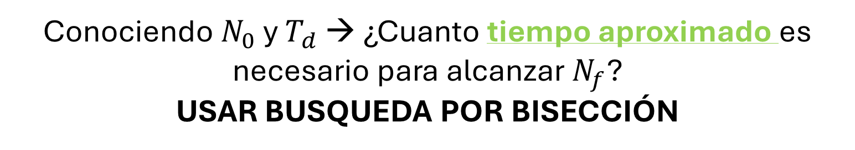
Ejercicio 7
$$N\left(t\right)=N_{0} 2^{t/T_{d}}$$
Inicial
Final
$$N(T_{d})=N_{0} 2^{\frac{T_{d}}{T_{d}}}$$
$$N(2T_{d})=N_{0} 2^{\frac{2T_{d}}{T_{d}}}$$
$$N_{f}=N(t_{f})=N_{0} 2^{\frac{t_{f}}{T_{d}}}$$
$$N_{0}$$
($N_{1}={2×N}_{0}$)
($N_{2}={2×N}_{1}=4×N_{0}$)
$$∙∙∙$$
1 gen
($t=T_{d}$)
2 gen
($t=2×T_{d}$)
$G$ gen
($t_{f}=G×T_{d}$)
Conociendo $N_{0}$ y $T_{d}$→ ¿Cuanto tiempo aproximado es necesario para alcanzar $N_{f}$?
USAR BUSQUEDA POR BISECCIÓN

Slide 81
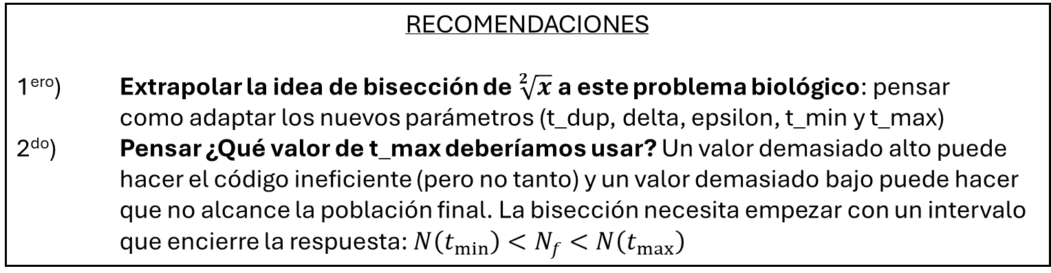

Ejercicio 7
Reescribir el programa de levaduras:
Tome como input valores de $N_{0}$ y $N_{f}$
Sabiendo que las células se duplican cada $T_{d}$ horas: calcule el tiempo necesario para alcanzar $N_{f}$ a partir de $N_{0}$ utilizando un algoritmo de enumeración exhaustiva por aproximación
Solo usar:
Ramificación (if, elif, else)
Operaciones (+, -, *, /, etc.)
Comparaciones (==, !=, <=, >, etc.)
Lógica (and, or, not)
Iteración (for, while, break)
RECOMENDACIONES
1^{ero}) Extrapolar la idea de bisección de $\sqrt[2]{x}$ a este problema biológico: pensar como adaptar los nuevos parámetros (t_dup, delta, epsilon, t_min y t_max)
2^{do}) Pensar ¿Qué valor de t_max deberíamos usar? Un valor demasiado alto puede hacer el código ineficiente (pero no tanto) y un valor demasiado bajo puede hacer
que no alcance la población final. La bisección necesita empezar con un intervalo que encierre la respuesta: $N\left(t_{min}\right)<N_{f}<N\left(t_{max}\right)$

Slide 82
Tiempo de ejecución (complejidad)
O( n )
Lineal
¿Enumeración
exhaustiva (con enteros)?
?
?
O( n )
¿Enumeración
exhaustiva (aproxim.)?
Lineal
Operaciones del CPU
O( Log(n) )
¿Búsqueda por
bisección?
Logarítmica
?
?
Tamaño del INPUT (n)

Slide 83
continue print('Volvemos el lunes 26!')

